Slide 1


ЗНО –
ДПА

Slide 2
Документи, що визначають перелік предметів ЗНО та ДПА
Наказ Міністерства освіти і науки України від 22.08.2018 № 931 «Деякі питання проведення в 2019 році зовнішнього незалежного оцінювання результатів навчання, здобутих на основі повної загальної середньої освіти», зареєстровано в Міністерстві юстиції України 11 вересня 2018 за № 1030/32482.
2. Встановити, що в 2019 році:
5) результати зовнішнього оцінювання з української мови і літератури (українська мова), а також із математики або історії України (період ХХ – початок ХХІ століття) (за вибором учня (слухача, студента)) зараховуються як результати атестації для учнів (слухачів, студентів) закладів професійної (професійно-технічної), вищої освіти, які в 2019 році завершують здобуття повної загальної середньої освіти;

Slide 3
Продовження (ЗВО)
6) результати зовнішнього оцінювання з української мови і літератури (українська мова) можуть зараховуватися як результати атестації для студентів закладів вищої освіти, які скористалися правом повторного складання атестації у формі зовнішнього оцінювання, що передбачено абзацом другим пункту 8 розділу ІІ Положення про державну підсумкову атестацію студентів, які здобувають освітньо-кваліфікаційний рівень молодшого спеціаліста з одночасним завершенням здобуття повної загальної середньої освіти, затвердженого наказом Міністерства освіти і науки України від 22 серпня 2017 року № 1224, зареєстрованого в Міністерстві юстиції України 15 вересня 2017 за № 1138/31006.

Slide 4
Документи, що визначають зміст тесту з математики
Державний стандарт базової і повної загальної середньої освіти
(Затверджено Постановою Кабінету Міністрів України від 23 листопада 2011 р. № 1392)
Програми для загальноосвітніх навчальних закладів (5-11 класи)
Програми зовнішнього незалежного оцінювання
(Затверджені Наказом Міністерства освіти і науки України від 03.02.2016 р. № 77)
Програми ЗНО та характеристики сертифікаційної роботи, критерії оцінювання завдань з розгорнутою відповіддю з математики розміщено на веб-сайтах Українського центру оцінювання якості освіти та Київського РЦОЯО
Notes:
4

Slide 5

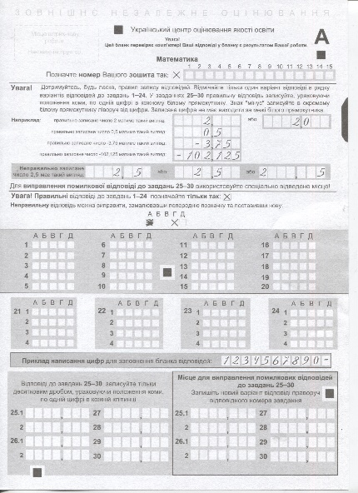

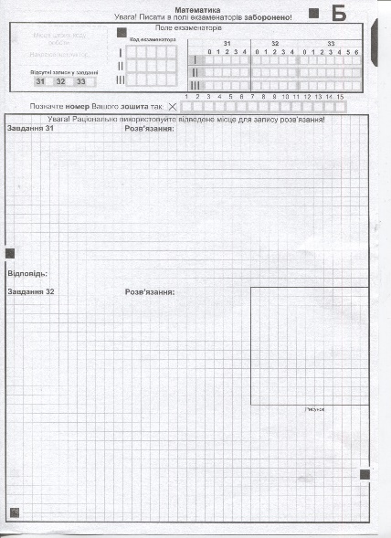
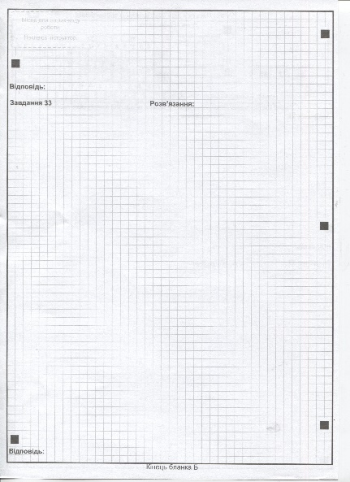


СЕРТИФІКАЦІЙНА РОБОТА З МАТЕМАТИКИ
Завдання з вибором однієї правильної відповіді
№ 1-20
0 або 1 бал
Кількість завдань сертифікаційної роботи
Завдання відкритої форми з розгорнутою відповіддю
№ 31, 32
0, 1, 2, 3 або 4 бали
33
Завдання відкритої форми з розгорнутою відповіддю
№ 33
0, 1, 2, 3, 4, 5 або 6 балів
Максимальна кількість тестових балів
Завдання відкритої форми з короткою відповіддю
структуроване № 25, 26
0, 1 або 2 бали
неструктуроване № 27-30
0 або 2 бали
62
Завдання на встановлення відповідності
№ 21-24
0, 1, 2, 3 або 4 бали
Час виконання
180 хв
ЗНО
Державна підсумкова атестація
Усі завдання сертифікаційної роботи
Завдання № 1-28
Результат за шкалою 100-200 балів
Розв’язання завдань у чернетці не перевіряють і до уваги не беруть
Завдання № 31, 32
Із розгорнутою відповіддю
Визначатиметься «пороговий бал».
Учасники, результати яких будуть нижчі за встановлений «пороговий бал», НЕ ЗМОЖУТЬ подавати результати з цього предмета до приймальних комісій ВНЗ
30 завдань
52 бали
Оцінка ДПА 1 – 12 балів

Slide 6
Структура та зміст тесту
Сертифікаційна робота містить завдання чотирьох різних форм
Завдання 1–20 – завдання з вибором однієї правильної відповіді. За виконання завдання цієї форми можна отримати 0 балів або 1 бал
1
Завдання 21–24 – завдання на встановлення відповідності («логічні пари»). За кожну правильно позначену логічну пару можна отримати 1 бал. Максимальна кількість балів за повністю правильно виконане завдання становить 4 бали
2
Завдання 25–30 – завдання відкритої форми з короткою відповіддю. За виконання завдання цієї форми можна отримати 0 балів, 1 бал або 2 бали (завдання 25–26), 0 балів або 2 бали (завдання 27–30)
3
Завдання 31–33 – завдання відкритої форми з розгорнутою відповіддю. За виконання завдання цієї форми можна отримати 0, 1, 2, 3 або 4 бали (завдання 31-32), 0, 1, 2, 3, 4, 5 або 6 балів (завдання 33)
4
Максимальна кількість балів, яку можна було отримати, правильно розв’язавши всі завдання сертифікаційної роботи з математики – 62

Slide 7
Розподіл тестових завдань за змістовими лініями
Розділи програми | Змістові лінії | Форма завдання |  |  |  | Усього
 |  | З вибором однієї правильної відповіді | На встановлення відповідності | Відкрита форма з короткою відповіддю | Відкрита форма з розгорнутою відповіддю
 |  | 2018 | 2018 | 2018 | 2018 | 2018
Алгебра та початки аналізу | Числа та вирази | 5 | 1 | 1 | - | 7
 | Рівняння та нерівності | 4 | - | 1 | 1 | 6
 | Функції | 4 | 1 | 1 | 1 | 7
 | Елементи комбінаторики, початки теорії ймовірностей та елементи статистики | 1 | - | 1 | - | 2
Геометрія | Планіметрія | 3 | 1 | 2 | - | 6
 | Стереометрія | 3 | 1 |  | 1 | 5
Разом |  | 20 | 4 | 6 | 3 | 33

Slide 8
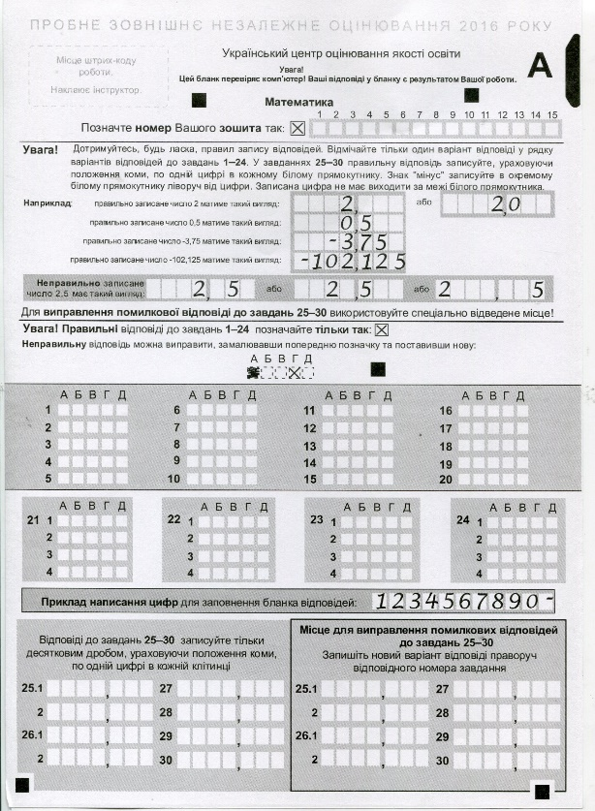
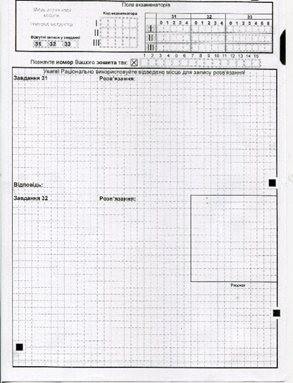
ДПА у формі ЗНО
Результат виконання завдань № 1 – 28, 31, 32
(у шкалі 1- 12 балів) зараховувався як результат ДПА
Розв'язання завдань у чернетці не перевіряються і до уваги не беруться
Кількість завдань сертифікаційної роботи, що зараховуються як ДПА
30
Максимальна кількість тестових балів, які можна отримати за виконання завдань ДПА
52
Результати ЗНО у вигляді оцінок рівня навчальних досягнень за шкалою 1 – 12 балів зазначаються у відомостях результатів ДПА за освітній рівень повної загальної середньої освіти, що передаються ЗНЗ в електронному вигляді за умови засвідчення електронним цифровим підписом Українського центру
Notes:
У 2018 році 18 завдань сертифікаційної роботи відповідали програмі 5-9 класів, 12 – 10-11 класів

Slide 9

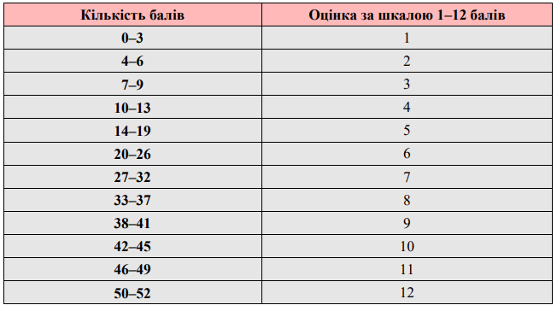


Slide 10
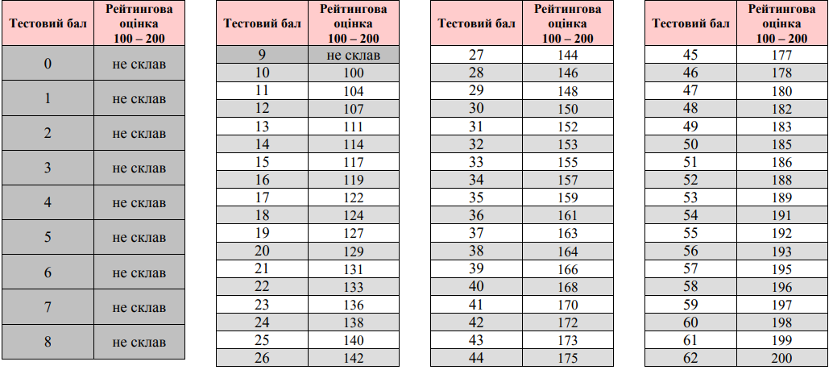

Slide 11
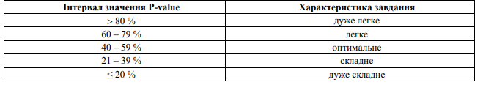
Складність тестового завдання – успішність учасників ЗНО у виконанні цього завдання. Визначається як відношення (у відсотках) кількості балів, набраних усіма учасниками за виконання цього завдання, до максимальної кількості балів, яку вони могли б отримати за його виконання. У таблиці наведено інтервали значень складності тестового завдання та характеристику тестового завдання.

Slide 12
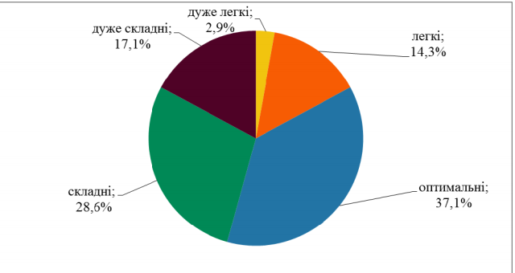
У 2018 році

Slide 13
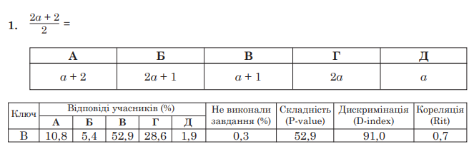
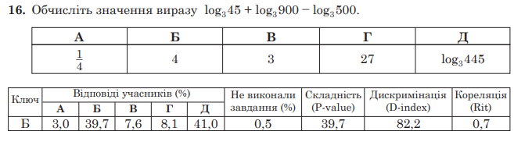
Числа та вирази
Складність завдання (53%)
Складність завдання (40%)

Slide 14
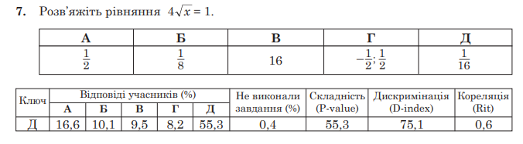
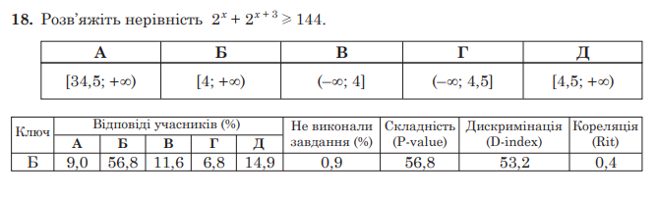
Рівняння і нерівності
Складність завдання (55%)
Складність завдання (57%)

Slide 15
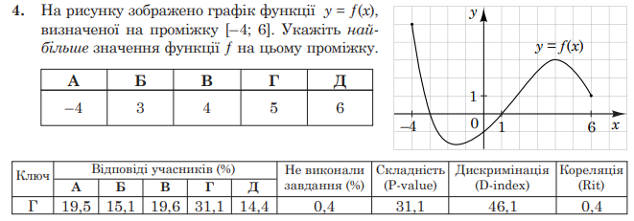
Функції
Складність завдання (31%)

Slide 16
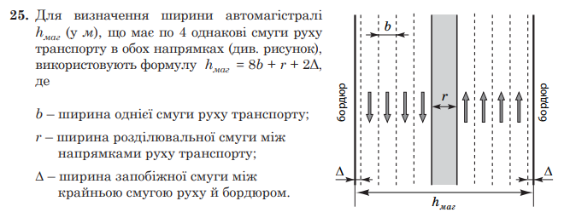
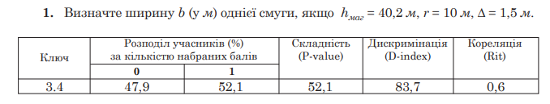
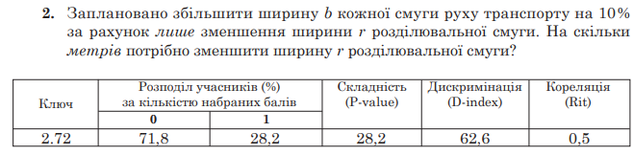
Функції
Складність завдання (52%)
Складність завдання (28%)

Slide 17
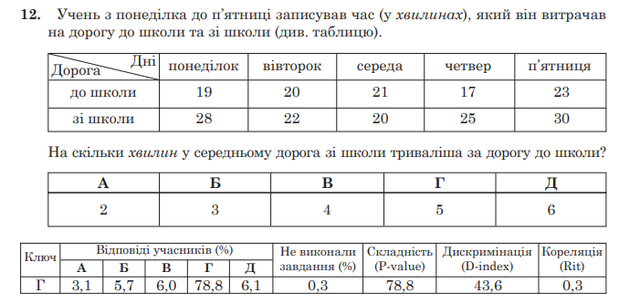
Елементи комбінаторики, початки теорії імовірностей та елементи статистики
Складність завдання (79%)

Slide 18
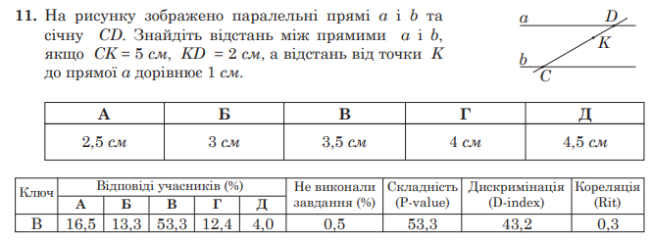
Планіметрія
Складність завдання (53%)

Slide 19
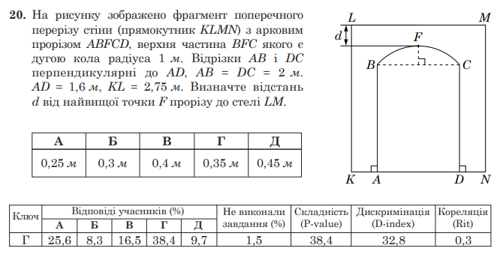
Планіметрія
Складність завдання (38%)

Slide 20
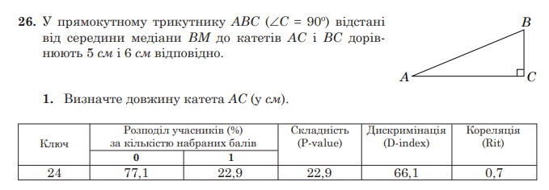
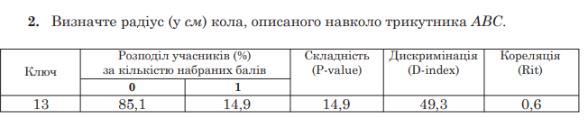
Планіметрія
Складність завдання (23%)
Складність завдання (15%)

Slide 21
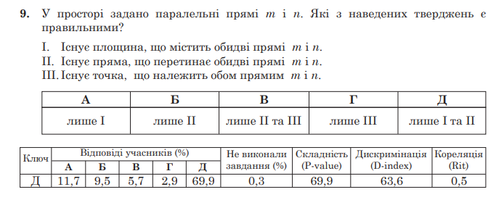
Стереометрія
Складність завдання (70%)

Slide 22
КРИТЕРІЇ ОЦІНЮВАННЯ
ЗАВДАНЬ ІЗ РОЗГОРНУТОЮ ВІДПОВІДДЮ З МАТЕМАТИКИ
Загальні вимоги (рекомендації) до виконання завдань з розгорнутою відповіддю:
розв’язання має бути математично грамотним і повним
методи розв’язання, форми його запису і форми запису відповіді можуть бути різними; якщо завдання можна розв’язати кількома способами, то достатньо навести розв’язання лише одним способом
за розв’язання, в якому обґрунтовано отриману правильну відповідь, виставляється максимальна кількість балів
під час виконання завдання можна використовувати без доведення й посилань будь-які математичні факти та твердження, які містяться в підручниках і навчальних посібниках, що входять до переліку підручників, рекомендованих (допущених) Міністерством освіти і науки України

Slide 23
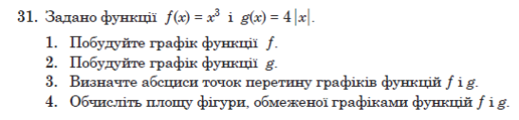

Завдання відкритої форми з розгорнутою відповіддю
Складність завдання (24%)

Slide 24
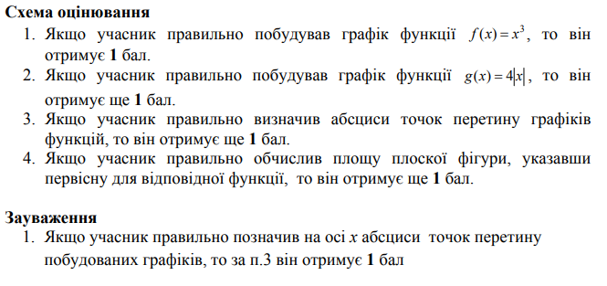
Схема оцінювання завдання №31

Slide 25
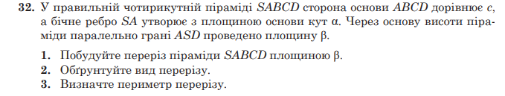

Завдання відкритої форми з розгорнутою відповіддю
Складність завдання (7%)

Slide 26
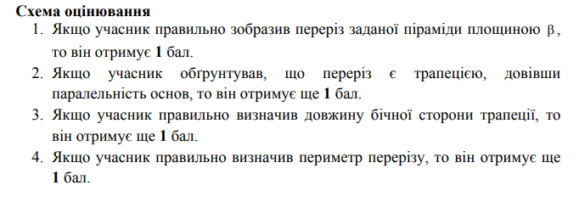
Схема оцінювання завдання №32

Slide 27

Основні поради до розв'язання геометричної задачі у завданні 32
Розв'язання за геометричними формулами
Обґрунтоване доведення фактів
Рисунок, що відповідає умові
Чіткість та мінімалізм у поясненнях
Повні та правильні підрахунки

Slide 28
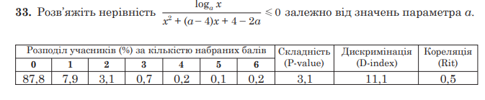
Завдання відкритої форми з розгорнутою відповіддю
Складність завдання (3%)

Slide 29
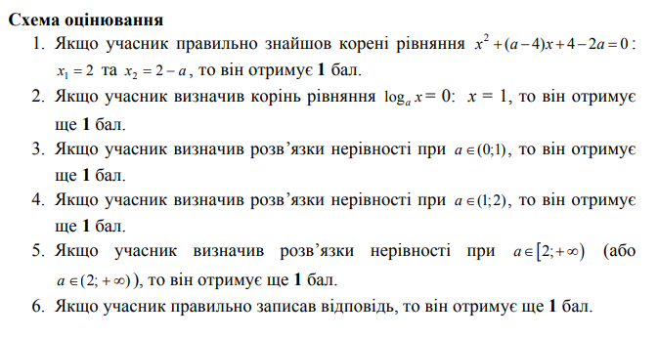
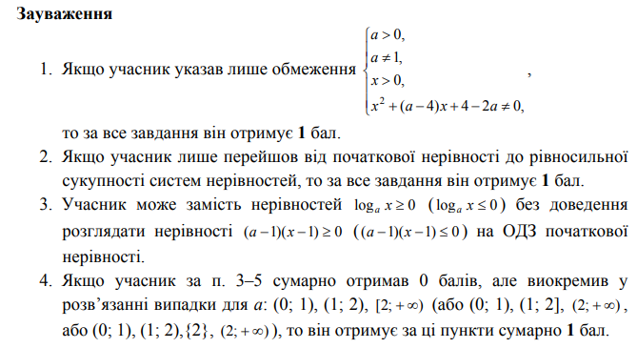
Схема оцінювання завдання №33

Slide 30
Загальні поради при заповненні бланка Б
Рисунки виконувати лише ручкою чорного кольору
Використовувати усе вільне місце, не роблячи відступів та не залишаючи вільних місць
При доведенні необхідних фактів вказувати теорему, лему чи інший відомий доведений факт, розписуючи усі умови для їх виконання та сам висновок
Записувати ключові моменти математичних перетворень
Записувати відповідь

Slide 31
Українська мова і література (ЗВО)
Регіон | Кількість | Результат складання тесту |  |  |  | Бал за шкалою 100-200* |  |  | Оцінка ДПА (1-12)
 |  | не з’явився | анульовано | не подолав поріг | подолав поріг | min | avg | max | обрано як ДПА | min | avg | max
УКРАЇНА | 75987 | 720 | 65 | 9805 | 65397 | 100.0 | 129.0 | 199.0 | 75267 | 1 | 5.9 | 12
м.Київ | 7720 | 83 | 11 | 644 | 6982 | 100.0 | 132.5 | 196.0 | 7637 | 1 | 6.4 | 12
Київська область | 2004 | 40 | 2 | 261 | 1701 | 100.0 | 131.1 | 199.0 | 1964 | 1 | 5.6 | 12
Черкаська область | 2105 | 12 | 2 | 192 | 1899 | 100.0 | 131.3 | 194.0 | 2093 | 1 | 6.1 | 12
Чернігівська область | 1434 | 11 | 3 | 160 | 1260 | 100.0 | 128.4 | 197.5 | 1423 | 1 | 6.2 | 12
Регіон | Оцінка ДПА (1-3) |  | Оцінка ДПА (4-6) |  | Оцінка ДПА (7-9) |  | Оцінка ДПА (10-12)
 | осіб | % | осіб | % | осіб | % | осіб | %
УКРАЇНА | 8156 | 10,73 | 40681 | 53,54 | 22768 | 29,96 | 3662 | 4,82
м.Київ | 497 | 6,44 | 3679 | 47,66 | 2962 | 38,37 | 499 | 6,46
Київська область | 274 | 13,67 | 1076 | 53,69 | 548 | 27,35 | 66 | 3,29
Черкаська область | 160 | 7,60 | 1106 | 52,54 | 700 | 33,25 | 127 | 6,03
Чернігівська область | 114 | 7,95 | 766 | 53,42 | 471 | 32,85 | 72 | 5,02

Slide 32
Математика (ЗВО)
Регіон | Кількість зареєстрованих | Результат складання тесту |  |  |  | Бал за шкалою 100-200*
 |  | не з’явився | анульовано | не подолав поріг | подолав поріг | min | avg | max
УКРАЇНА | 4434 | 607 | 8 | 723 | 3096 | 100.0 | 128.8 | 195.0
м.Київ | 623 | 83 | 0 | 72 | 468 | 100.0 | 131.4 | 191.0
Київська область | 83 | 19 | 0 | 7 | 57 | 100.0 | 130.0 | 186.0
Черкаська область | 103 | 5 | 1 | 20 | 77 | 100.0 | 125.4 | 170.0
Чернігівська область | 77 | 10 | 0 | 10 | 57 | 100.0 | 132.0 | 195.0

Slide 33
Історія України (ЗВО)
Регіон | Кількість зареєстрованих | Результат складання тесту |  |  |  | Бал за шкалою 100-200*
 |  | не з’явився | анульовано | не подолав поріг | подолав поріг | min | avg | max
УКРАЇНА | 1887 | 475 | 1 | 173 | 1238 | 100.0 | 127.4 | 193.0
м.Київ | 199 | 69 | 0 | 11 | 119 | 100.0 | 133.6 | 186.0
Київська область | 34 | 9 | 0 | 1 | 24 | 105.0 | 129.5 | 160.0
Черкаська область | 46 | 6 | 0 | 4 | 36 | 100.0 | 126.2 | 175.0
Чернігівська область | 32 | 9 | 0 | 0 | 23 | 102.0 | 125.8 | 173.0

Slide 34
Українська мова і література (ЗПО)
Регіон | Кількість | Результат складання тесту |  |  |  | Бал за шкалою 100-200* |  |  | Оцінка ДПА (1-12)
 |  | не з’явився | анульовано | не подолав поріг | подолав поріг | min | avg | max | обрано як ДПА | min | avg | max
УКРАЇНА | 43447 | 1766 | 165 | 19855 | 21661 | 100.0 | 114.4 | 198.0 | 40679 | 1 | 3,8 | 12
м.Київ | 2659 | 90 | 13 | 938 | 1618 | 100.0 | 116.9 | 188.0 | 2520 | 1 | 4.0 | 11
Київська область | 1679 | 82 | 9 | 746 | 842 | 100.0 | 113.8 | 198.0 | 1555 | 1 | 3,6 | 12
Черкаська область | 112 | 14 | 0 | 18 | 80 | 100.0 | 120.5 | 169.0 | 39 | 2 | 4,1 | 7
Чернігівська область | 984 | 37 | 3 | 410 | 534 | 100.0 | 114.6 | 176.0 | 928 | 1 | 3,7 | 9
Регіон | Оцінка ДПА (1-3) |  | Оцінка ДПА (4-6) |  | Оцінка ДПА (7-9) |  | Оцінка ДПА (10-12)
 | осіб | % | осіб | % | осіб | % | осіб | %
УКРАЇНА | 22072 | 100,00 | 17141 | 100,00 | 1396 | 100,00 | 70 | 100,00
м.Київ | 1107 | 41,63 | 1253 | 47,12 | 153 | 5,75 | 7 | 0,26
Київська область | 855 | 50,92 | 656 | 39,07 | 42 | 2,50 | 2 | 0,12
Черкаська область | 14 | 12,50 | 23 | 20,54 | 2 | 1,79 | 0 | 0,00
Чернігівська область | 475 | 48,27 | 419 | 42,58 | 34 | 3,46 | 0 | 0,00

Slide 35
Математика (ЗПО)
Регіон | Кількість зареєстрованих | Результат складання тесту |  |  |  | Бал за шкалою 100-200*
 |  | не з’явився | анульовано | не подолав поріг | подолав поріг | min | avg | max
УКРАЇНА | 6309 | 1029 | 17 | 2743 | 2520 | 100.0 | 112.9 | 189.0
м.Київ | 594 | 108 | 4 | 237 | 245 | 100.0 | 114.0 | 180.0
Київська область | 227 | 43 | 0 | 90 | 94 | 100.0 | 112.2 | 159.0
Черкаська область | 43 | 8 | 0 | 15 | 20 | 100.0 | 116.6 | 166.0
Чернігівська область | 224 | 61 | 2 | 84 | 77 | 100.0 | 114.5 | 168.0

Slide 36
Історія України (ЗПО)
Регіон | Кількість зареєстрованих | Результат складання тесту |  |  |  | Бал за шкалою 100-200*
 |  | не з’явився | анульовано | не подолав поріг | подолав поріг | min | avg | max
УКРАЇНА | 3251 | 811 | 2 | 575 | 1863 | 100.0 | 118.9 | 192.0
м.Київ | 369 | 97 | 0 | 60 | 212 | 100.0 | 118.5 | 165.0
Київська область | 108 | 24 | 0 | 19 | 65 | 100.0 | 120.6 | 156.0
Черкаська область | 21 | 4 | 0 | 6 | 11 | 100.0 | 134.2 | 174.0
Чернігівська область | 82 | 29 | 0 | 14 | 39 | 100.0 | 119.2 | 151.0

Slide 37
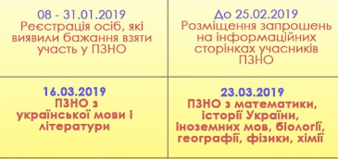
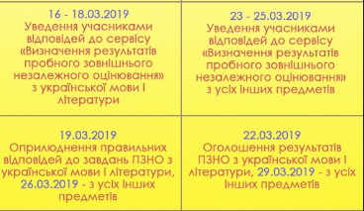
Календар пробного ЗНО-2019

Slide 38


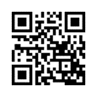

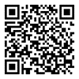
Куди звертатися за інформацією?
http://testportal.gov.ua/ – сайт Українського центру оцінювання якості освіти (УЦОЯО)
http://kievtest.org.ua/ – сайт Київського регіонального центру оцінювання якості освіти
(КРЦОЯО)
(044) 360-70-04
(044) 361-42-17
– телефони гарячої лінії КРЦОЯО

